Slide 1


SAE 23
IoT Stack
Génération de métriques de bâtiments pour visualisation avec Grafana et un site web dynamique.
Par Roques Clément
Roux Thomas
Naissant Mattieu
Chauvet Mathias

Slide 2
Sommaire
Cahier des charges
Choix technique
Workflow
Services déployés
NodeRED / InfluxDB / Grafana
MariaDB / Apache (PHP, HTML, JS)
Mosquitto + scripts
Déploiement automatisé avec Docker
Conclusion

Slide 3
Cahier des charges
Situation
Gestion des capteurs IoT de l’IUT de Blagnac
Gestionnaires pour chaque bâtiments + un administrateur du site.
Tout type de capteurs : Température, CO2, luminosité…
Plusieurs méthodes de visualisation
Protocole standard MQTT pour les capteurs
Utilisation de bases de données
Facilité d’utilisation et entièrement automatique (déploiement, récupération de données)

Slide 4
Choix techniques
Environnement entièrement Docker
MariaDB pour le site web dynamique + phpMyAdmin (gestion)
Apache (serveur web) avec PHP 7 et JavaScript + support de l’HTTPS
PHP -> récupération métriques vers MariaDB
Grafana avec nodeRED et InfluxDB -> seconde méthode récupération métriques
Bash -> Génération de métriques

Slide 5
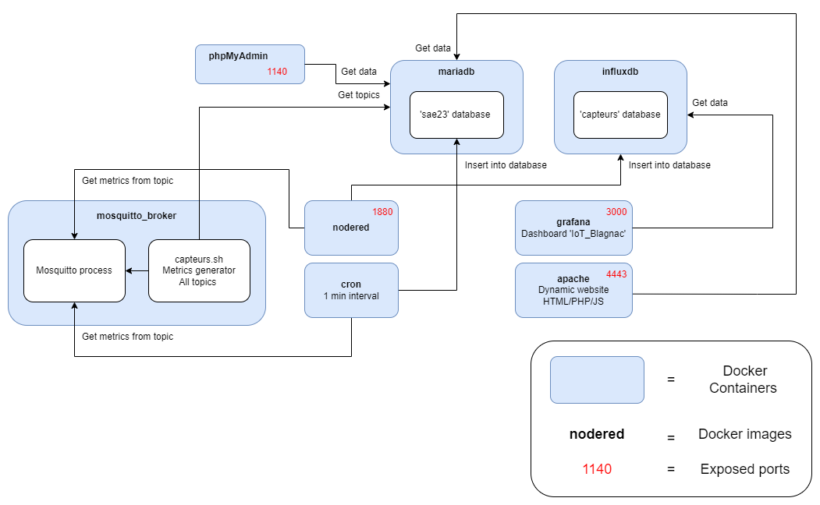
Workflow

Slide 6
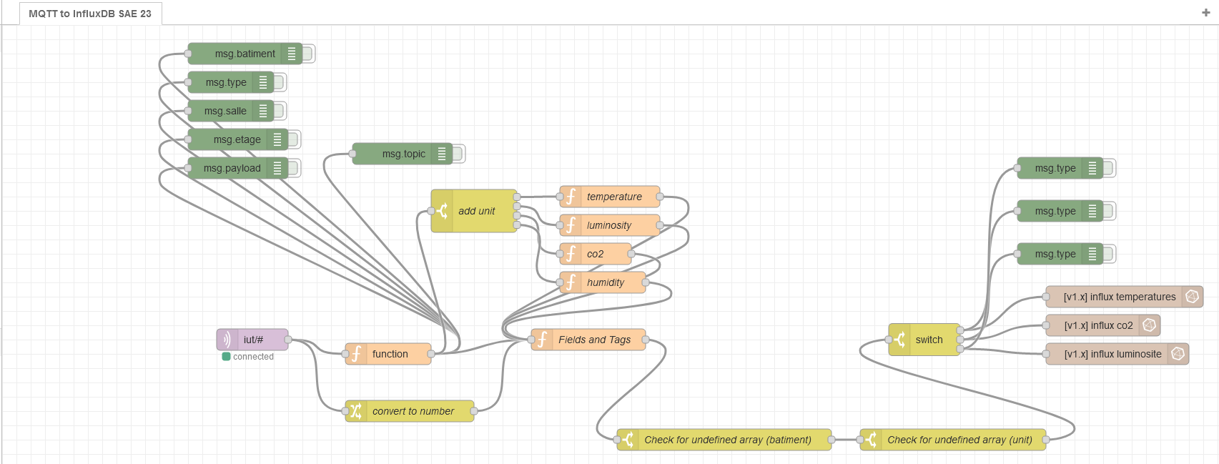
NodeRED / InfluxDB / Grafana
Ecoute sur tout les topics
Bâtiment, étage, salle, type capteur grâce au topic
Ajout de l’unité (ex : lux)
Insertion dans la BD « capteurs » d’InfluxDB -> « measurement » correspondant.

Slide 7
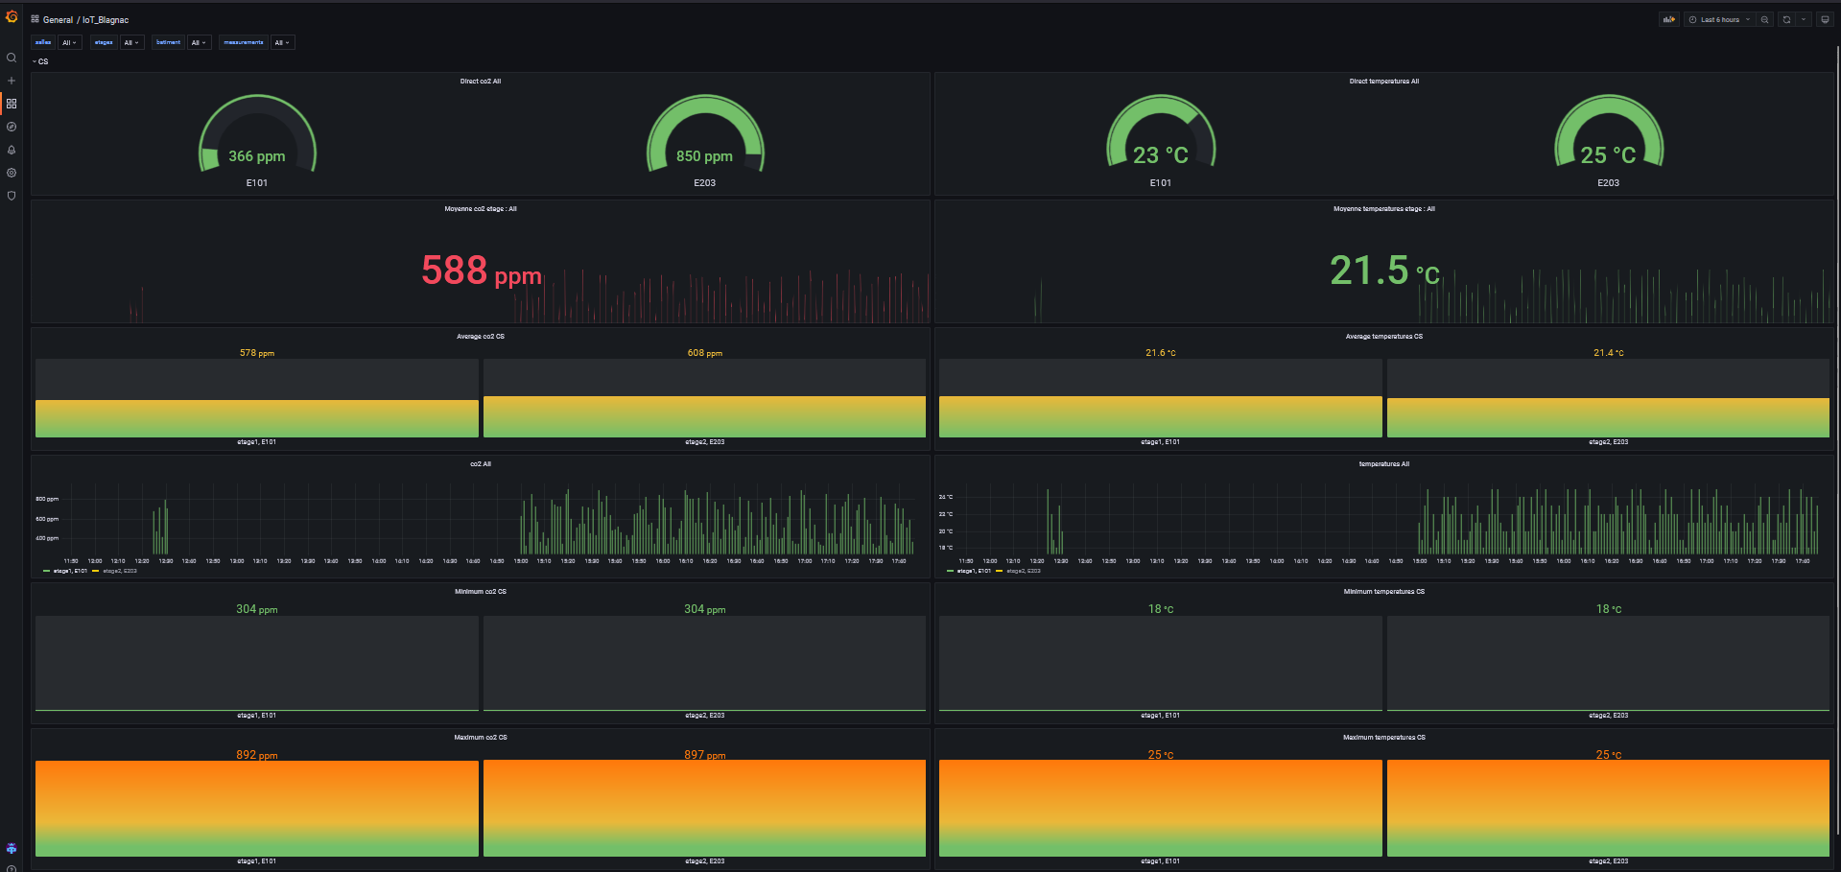
NodeRED / InfluxDB / Grafana
Tableau de bord adaptatif
Ajout nouvelle sections pour chaque nouveau bâtiment
Filtrage par :
Type de capteur
Bâtiment
Etage
Pièce
Valeurs en direct
Min, Max et moyenne
Graphiques

Slide 8
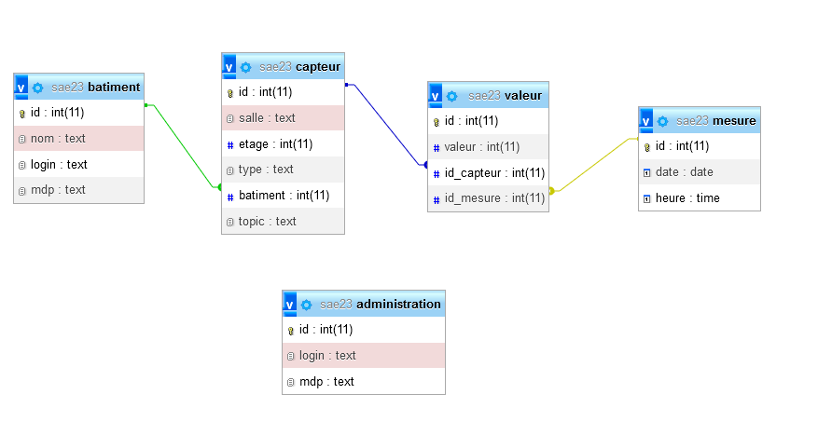
MariaDB / PHPMyAdmin
4 Tables
3 Relations
3 Clé étrangères
Suppression en cascade

Slide 9
Site web dynamique
Gestionnaire a accès à un seul bâtiment
Classé par étage, salle et type de capteur
Historique de toute les valeurs
Statistiques (min, max, moyenne)
Graphique

Slide 10
Site web dynamique
Ajout/suppression bâtiments avec identifiants
Ajout/suppression capteurs

Slide 11
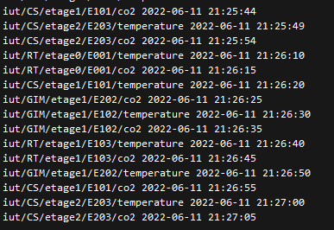
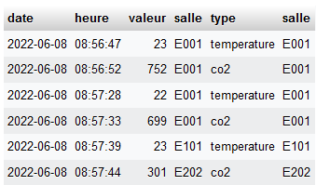
Mosquitto + Scripts
Lecture des topics depuis MariaDB
Génération de métriques
Récupération et insertion dans MariaDB par script PHP toute les minutes (crontab)
Dynamique -> ajout topic = génération de nouvelles métriques pour ce dernier

Slide 12
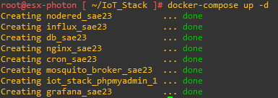
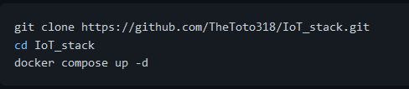
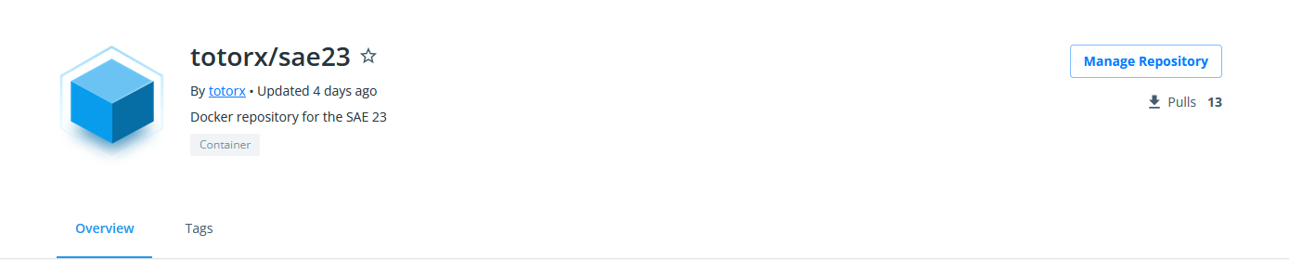
Déploiement automatisé Docker
Docker Compose
Repository Docker (Docker Hub)
Images pré-provisionnées
Tableau de bord (Grafana)
Flow (nodeRED)
BD (MariaDB et InfluxDB)
Script PHP (cron et mosquitto_broker)
Site web (nginx)

Slide 13
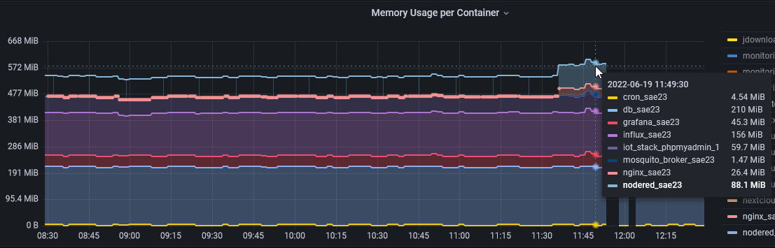
Déploiement automatisé Docker
Avantage du conteneur : Utilisation modérée de la mémoire
Moins de 600 MB

Slide 14
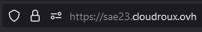



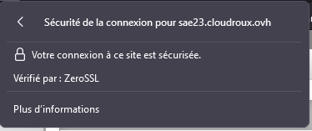
Accès HTTPS
Proxy inversé NGINX
Nom de domaine : sae23.cloudroux.ovh
Site web : Racine
Grafana : « /grafana »
NodeRED: « /nodered »
PhpMyAdmin : « phpmyadmin »

Slide 15
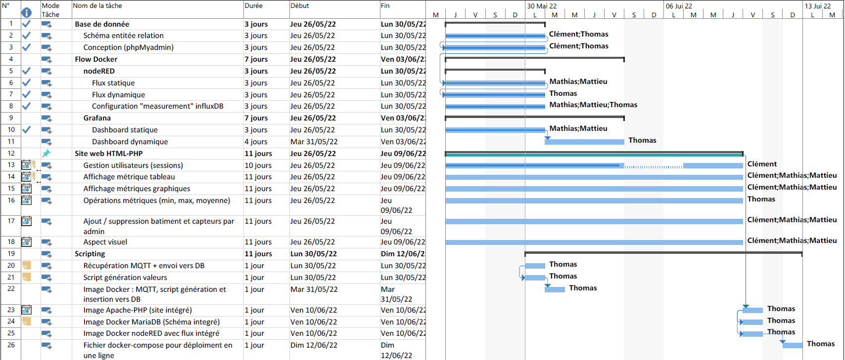
Conclusion
Données à jours
Bases de données fiables (test sur plusieurs jours)
Gestion de projet : GANTT + Trello
Prêt pour environnement de production

